Slide 1
Ergonomie

Slide 2
Ergonomie
Principe fondamental : permettre à l'utilisateur d'utiliser un outil ou service:
en minimisant les efforts inutiles
en améliorant son « confort »
Prend en compte les capacités cognitives et sensorielles
Peut s'appuyer sur des automatismes acquis (ex : icône home, logo cliquable)

Slide 3
Ergonomie dans le web
Perception & compréhension de la structure du site
Perception de l'action d'entrée/sortie du site
Présentation des différentes sections du site
Identification & maniabilité et éléments interactifs
Différenciation & mise en avant du contenu principal / contenu secondaire, contextuel
Apparition d'une box sur clic grâce au Javascript

Slide 4
Charte graphique
La charte n'est pas un template ou une maquette
Couleur de fond de page
Police de caractère
Couleur de la police de caractère
Taille police
Couleur de la police de caractère pour les liens

Slide 5
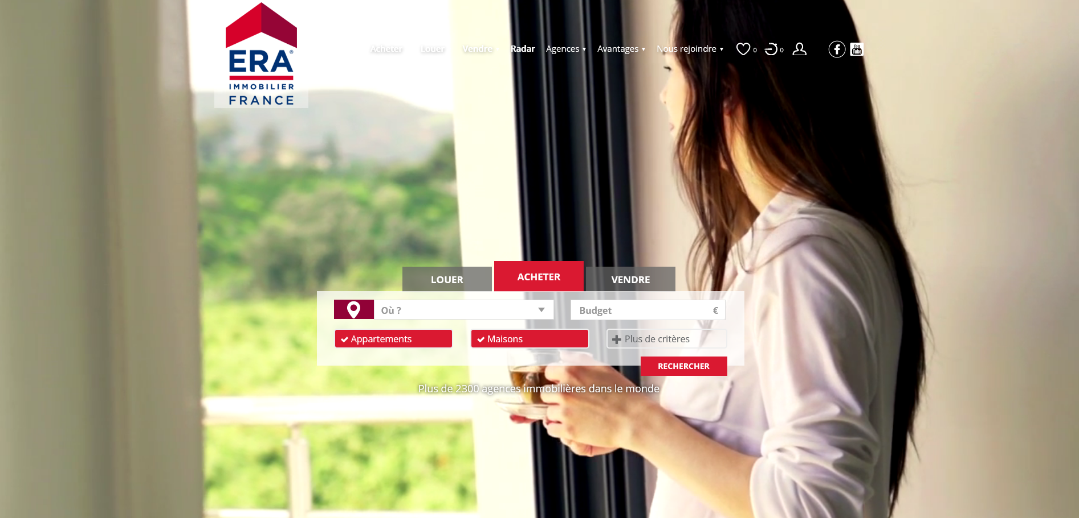
Règles de base
Adapter son design à son public

Slide 6
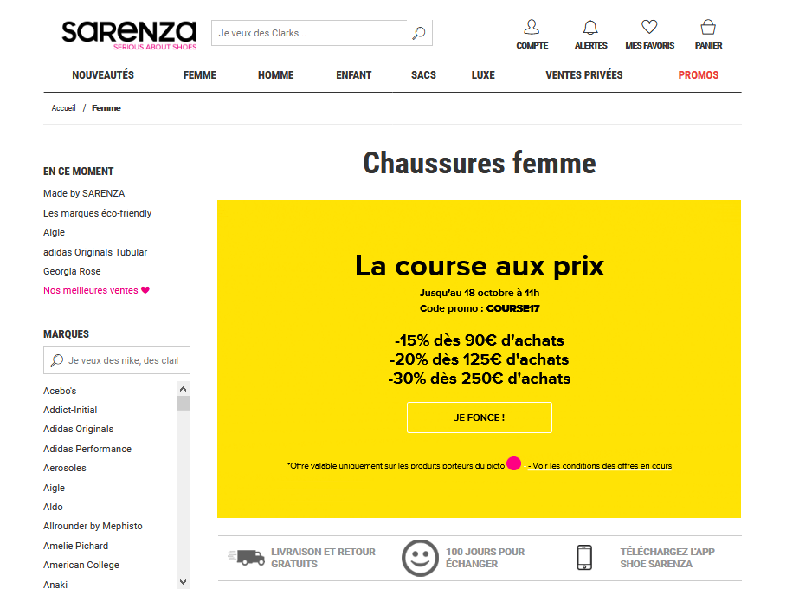
Règles de base
Soigner la navigation
Notes:
e

Slide 7
Règles de base
Faciliter le contact :
Chat
Téléphone
Formulaire de contact

Slide 8
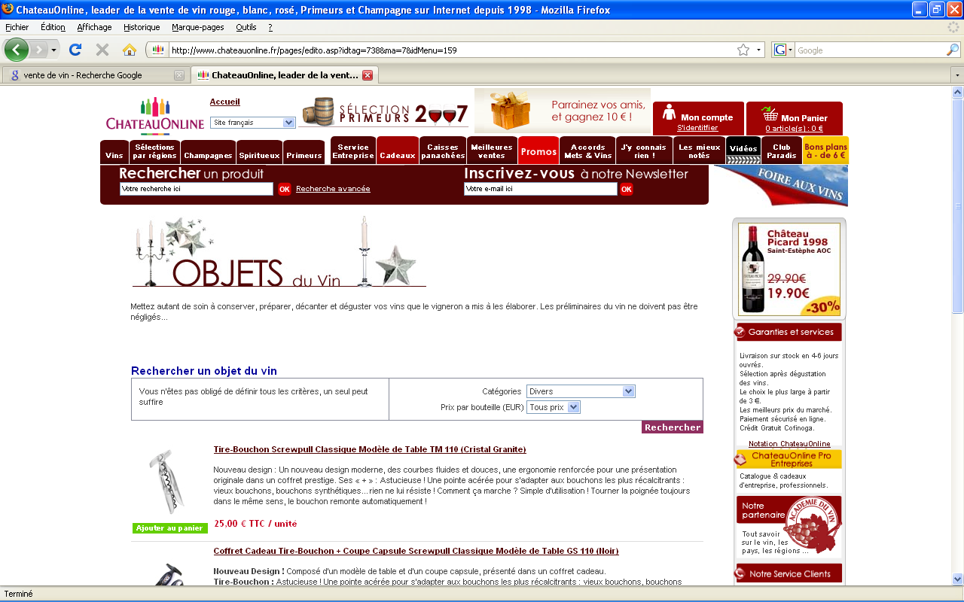
Règles d'avenir
Elargir sa culture produit

Slide 9
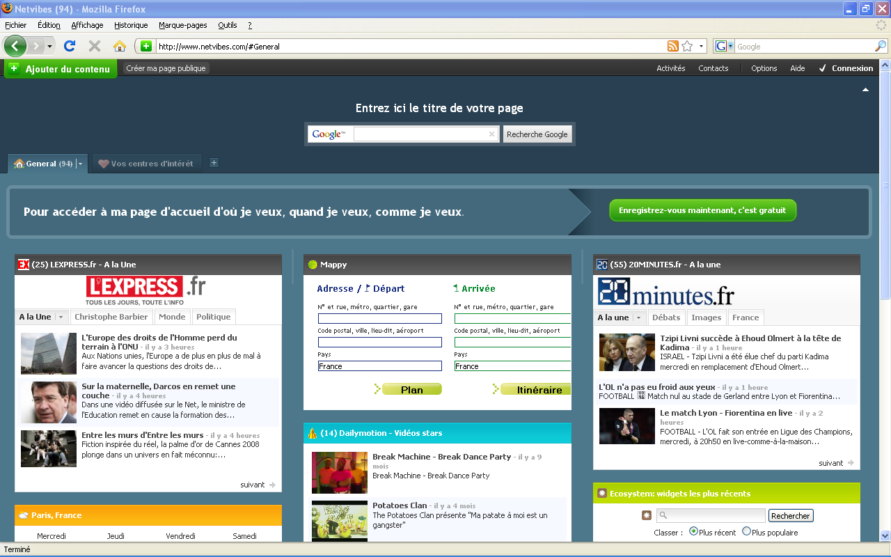
Règles d'avenir
Personnaliser le contenu

Slide 10
Menu de navigation
Fournit l'accès à l'ensemble des sections et aux pages principales du site
Composé d'une liste de liens hypertexte
Clairement & systématiquement identifiable
5 à 9 menus maximum

Slide 11
Menu de navigation
<ul>
<li>Titre du menu</li>
<ul> <li><a href="…">lien1</a></li> <li><a href="…">lien1</a></li> <li><a href="…">lien1</a></li>
</ul> </ul>

Slide 12
Cas pratique XI
Sur la page html :
Créez un menu de navigation simple
Optimisez l'ancre des liens pour que le menu soit clair

Slide 13
Menu de navigation à deux niveaux
<ul class="menu"> <li><a href="#">Item 1</a> <ul> <li><a href="…">lien1</a></li> <li><a href="…">lien2</a></li> <li><a href="…">lien3</a></li> </ul> </li> [ … ] </ul>

Slide 14
Affichage du sous-menu
.menu ul{ display:none; } .menu li:hover ul{ display:block; }

Slide 15
Liste
Liste ordonnée <ol>
list-style-type: disc|circle|square|none
list-style-type: decimal|upper-roman|upper-alpha|lower-alpha
list-style-image : url(« ../puce.jpg ») ;

Slide 16
Suppression des styles navigateur
.menu ul { padding-left:0; list-style-type:none; } .menu a { text-decoration:none; }
.menu li {
list-style-type:none;
}

Slide 17
Passage en mode
horizontal
.menu li { display: inline; vertical-align: top; }
vertical
.menu li { width: dimension; display: inline-block; vertical-align: top; }
Attention: gestion des espaces au passage de block → inline-block !

Slide 18
Création de tableau : HTML
<table> : commande principale pour ouvrir une zone de tableau.
Ligne : <tr></tr>
Cellule : <td></td>
</table>
Fusion de colonnes colspan
Fusion de lignes rowspan
Exemple :
<table><tr><td>Mon beau tableau</td></tr></table>
<TD
ROWSPAN=3>
<TD COLSPAN=2>

Slide 19
Création de tableau : CSS
border-style : type de bordure solid|double|ridge
border-width : épaisseur de la bordure
border-color : couleur de la bordure

Slide 20
Création de signets
Je positionne mon signet à l'endroit souhaité :
<a name="mon_signet"></a>
pour l'appeler :
<a href="#mon_signet">aller à Signet</a>
ou à partir d'une autre page :
<a href="ma_page.html#mon_signet">aller à Signet</a>

